Slide 1


Slide 2



LESSON 10
REVIEW 2

Slide 3
Vocabulary review
No | Word | Meaning
1
avalanche
Lở tuyết
2
disaster
Thảm hoạ
3
blizzard
Bão tuyết
4
drought
Hạn hán
5
earthquake
Động đất
6
flood
Lũ lụt
7
heat wave
Sóng nhiệt
8
landslide
Sạt lở đất
9
tsunami
Sóng thần

Slide 4
Vocabulary review
No | Word | Meaning
10
typhoon
Lốc xoáy
11
wildfire
Cháy rừng
12
battery
Pin
13
board up
Bịt kín
14
emergency service
Dịch vụ cấp cứu
15
escape plan
Kế hoạch thoát hiểm
16
fire extinguisher
Bình cứu hoả
17
first aid kit
Bộ sơ cứu
18
flashlight
Đèn pin

Slide 5
Vocabulary review
No | Word | Meaning
19
stock up
Dự trữ
20
supplies
Nhu yếu phẩm cần thiết
21
task
Nhiệm vụ
22
expect
Mong đợi
23
immediately
Ngay lập tức
24
inform
Thông báo
25
warning
Cảnh báo

Slide 6
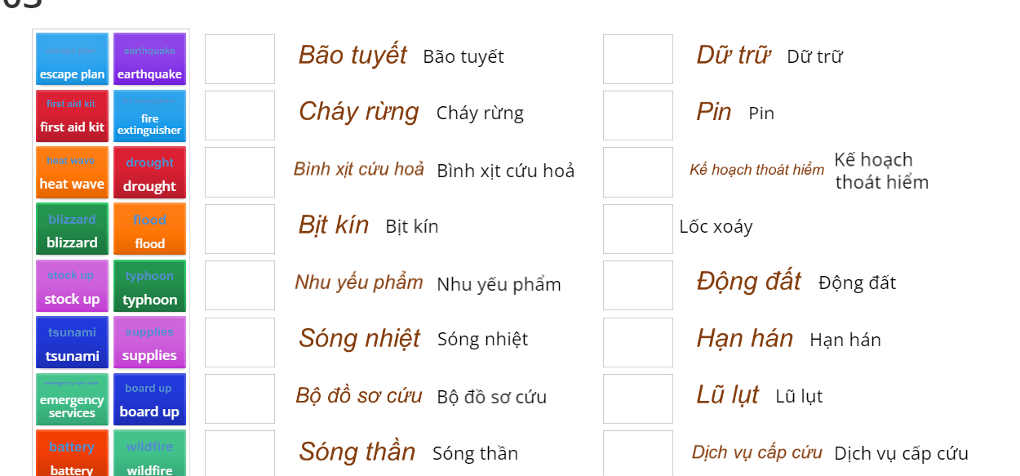

ONLINE GAME

Slide 7


Wh-questions REVISION
Câu hỏi chủ ngữ:
Question word + V + (complement) + (modifier)?
Câu hỏi tân ngữ/ bổ ngữ/ trạng ngữ:
Question word + aux./ modal + S + V …?

Slide 8




Who hoặc What:
Từ hỏi dùng để hỏi chủ ngữ
• What: Dùng để hỏi về sự vật/ sự việc
What happened last night? (Điều gì đã xảy ra tối qua?) | What are on the table? (Những cái gì trên bàn vậy?)
• Who: Dùng để hỏi về người.
Who are talking? (Ai đang nói chuyện vậy?) | Who opened the door? (Ai đã mở cửa vậy?)

Slide 9
Who/whom hoặc What:
Từ hỏi dùng để hỏi tân ngữ
• What: Dùng để hỏi về đồ vật/ sự vật/ sự việc
What did your brother buy? (Điều gì đã xảy ra tối qua?) | What are those? (Những cái gì là gì vậy?)
• Who: Dùng để hỏi về người.
Who/ Whom did you give the book to? (Bạn đã tặng cuốn sách cho ai? | Who do you go holiday with? (Bạn đã đi nghỉ cùng ai?)

Slide 10





Từ hỏi dùng để hỏi trạng ngữ
How: Dùng để hỏi về phương tiện đi lại
When: Dùng để hỏi về thời gian
Where: Dùng để hỏi về nơi chốn/ địa điểm
Why: Dùng để hỏi về lí do

Slide 11











 | Usage | Example
How much | Dùng để hỏi với danh từ không đếm được | How much water do you need?
How many | Dùng để hỏi với danh từ đếm được | How many books does she have?
How old | Dùng để hỏi tuổi | How old is your mother?
How often | Dùng để hỏi về tần suất | How often do you go to the cinema?
How long | Dùng để hỏi về thời lượng của hành động | How long have you been waiting for me?
How far | Dùng để hỏi về khoảng cách | How far is it from your house to school?
How + adj | Dùng để hỏi về tính chất | How large is the yard?

Slide 12


Yes/ No questions
Aux./ Modal + S + V …?
- Yes, S + aux./ modal. (positive verb)
No, S + aux./ modal + not (negative verb)

Slide 13

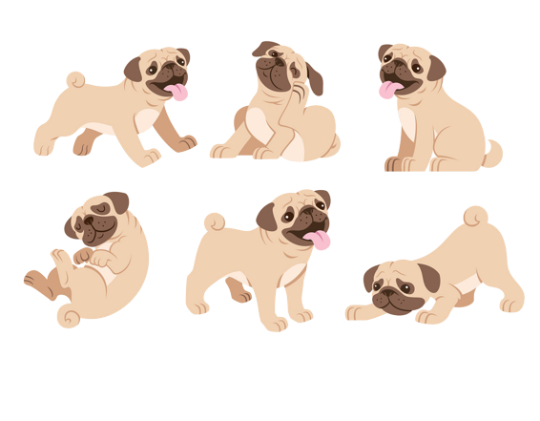




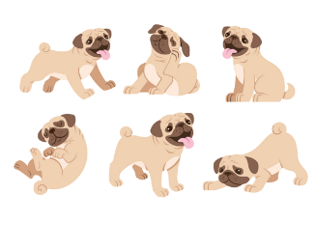


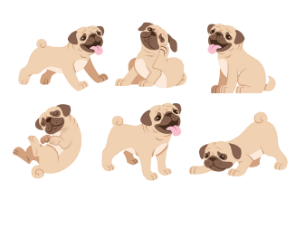








Prepositions of place
(Giới từ chỉ vị trí)
MsPham
0936082789
in
/ɪn/
on
/ɒn/
under
/ˈʌndər/
next to
/ˈnekst tu/
above
/əˈbʌv/
behind
/bɪˈhaɪnd/
in front of
/ɪn frʌnt əv/
between
/bɪˈtwiːn/
among
/əˈmʌŋ/

Slide 14
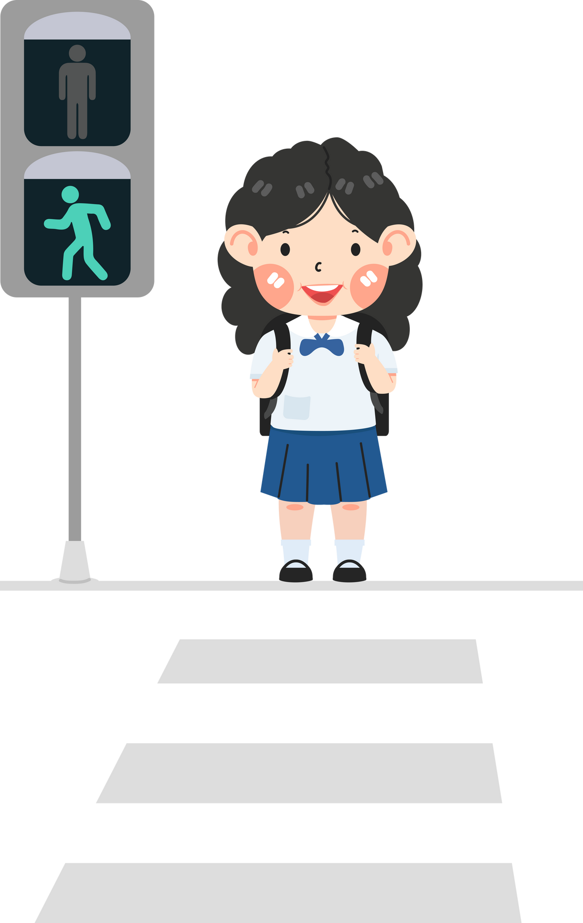
across
Prepositions of movement
(Giới từ chỉ sự chuyển động)

Slide 15

along
Prepositions of movement
(Giới từ chỉ sự chuyển động)

Slide 16

through
Prepositions of movement
(Giới từ chỉ sự chuyển động)

Slide 17

over
Prepositions of movement
(Giới từ chỉ sự chuyển động)

Slide 18

into
Prepositions of movement
(Giới từ chỉ sự chuyển động)

Slide 19
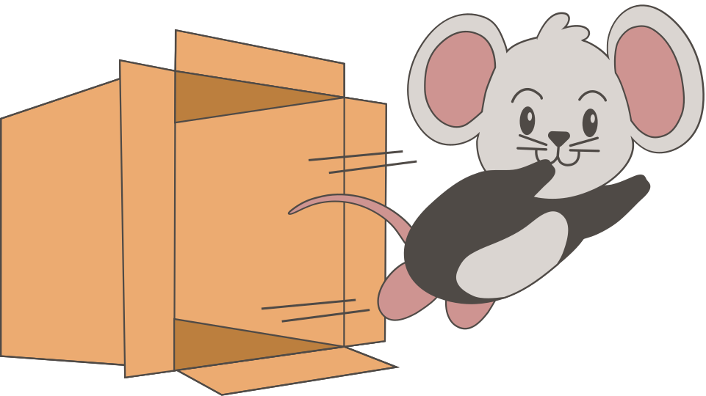
out of
Prepositions of movement
(Giới từ chỉ sự chuyển động)

Slide 20

around
Prepositions of movement
(Giới từ chỉ sự chuyển động)

Slide 21

Prepositions of movement
(Giới từ chỉ sự chuyển động)
inside

Slide 22

Prepositions of movement
(Giới từ chỉ sự chuyển động)
outside

Slide 23
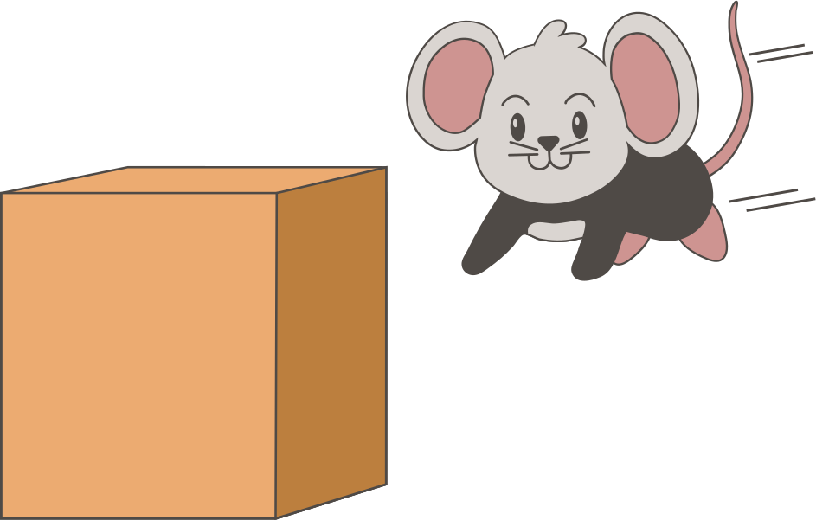
Prepositions of movement
(Giới từ chỉ sự chuyển động)
to/toward

Slide 24

Prepositions of movement
(Giới từ chỉ sự chuyển động)
up

Slide 25

Prepositions of movement
(Giới từ chỉ sự chuyển động)
down

Slide 26
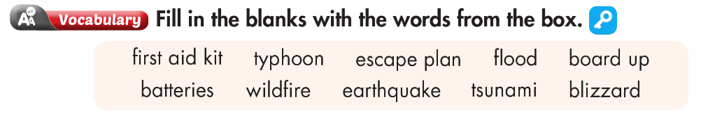
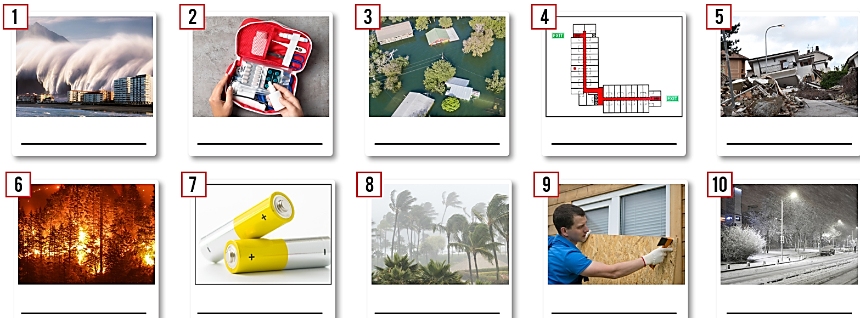
tsunami
first aid kit
flood
escape plan
earthquake
wildfire
batteries
hurricane
blizzard
board up

Slide 27
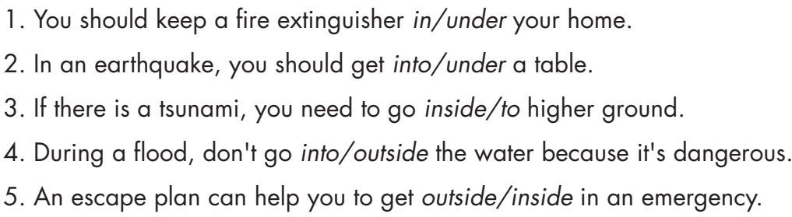

Slide 28
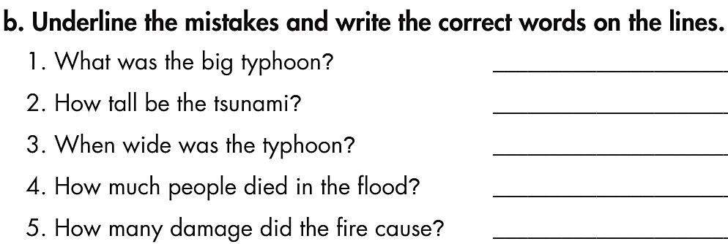
biggest
was
How
many
much

Slide 29
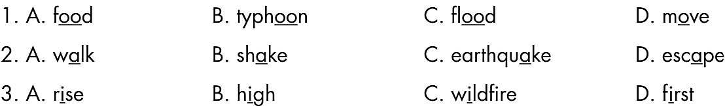

Slide 30
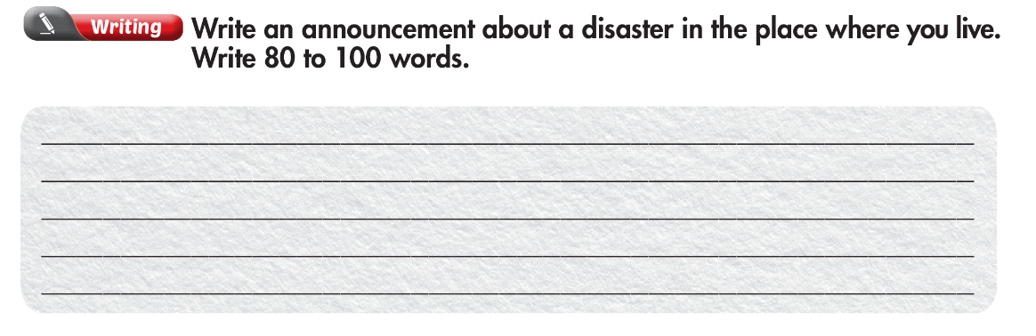

Slide 31
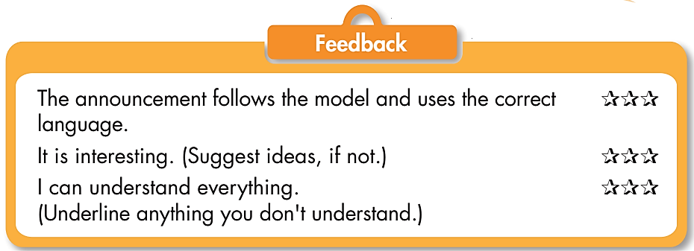
In pairs:
- Swap the writing.
- Check your partner’s writing for grammar and spelling mistakes (if any).
- Give feedback based on the Feedback form.

Slide 32

WARP-UP
Unit 4
DISASTERS
Lesson 10: REVIEW 2
Ms Phương
Zalo: 0966765064
Review the target language learnt in the unit
Practice test taking skills

Slide 33

Homework
1. Do the exercises on page 25, WB.
2. Do the exercises in Tiếng Anh 8 i-Learn Smart World Notebook on page 35.
3. Prepare the next lesson (page 92, SB)
4. Play the consolidation games on www.eduhome.com.vn

Slide 34


